Slide 1
28. Signals

Slide 2
Signal
Сигнал — это обертка вокруг значения, которая может уведомлять заинтересованных потребителей об изменении этого значения. Сигналы могут содержать любое значение, от простых примитивов до сложных структур данных.
или
Сигнал — это концепция, которая используется для отслеживания и реакции на изменения данных. Она упрощает управление состоянием и позволяет автоматически обновлять компоненты, когда данные изменяются.
Почему Signal важен?
Реактивность: Signal позволяет автоматически реагировать на изменения данных, что упрощает синхронизацию состояния приложения и пользовательского интерфейса.
Производительность: Использование Signal может улучшить производительность за счет оптимизации рендеринга компонентов.
Простота: Signal упрощает код, делая его более читаемым и поддерживаемым.
Сигналы могут быть либо записываемыми (writable), либо только для чтения (read-only).

Slide 3

writable signals
const count = signal(0); - создание сигнала
Чтобы получить текущее значение сигнала необходимо вызвать его как функцию.
Изменить значение сигнала можно двумя способами:
Set
count.set(3);
2. Update

Slide 4

Computed signals
Вычисляемые сигналы - это read-only сигналы, которые получают свою значения из других сигналов.
Создание:
Вычисляемые сигналы лениво оцениваются и запоминаются.
Функция doubleCount не запускается для вычисления своего значения до тех пор, пока doubleCount не будет прочитан в первый раз. То есть, до тех пор пока мы не вызовем этот сигнал/функцию.
После вычисления это значение кэшируется, и последующие чтения doubleCount будут возвращать кэшированное значение без пересчета.
Когда count изменяется, он сообщает doubleCount, что его кэшированное значение больше не действительно, и значение пересчитывается только при следующем чтении doubleCount.

Slide 5
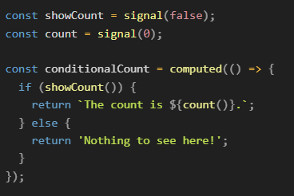
Зависимости для Computed signals
Отслеживаются только те сигналы, которые действительно считываются во время вычисления.
Например, в этом вычисляемом сигнале, count используется только в том случае, когда сигнал showCount принимает значение true .

Slide 6

Эффекты
Эффект — это операция, которая выполняется всякий раз, когда одно или несколько значений сигнала изменяются.
Создается эффект с помощью функции effect:
Эффекты всегда запускаются по крайней мере один раз. Когда эффект запускается, он отслеживает все сигналы, которые он использует. Когда любое из этих значений сигнала изменяется, эффект запускается снова.
Применение эффектов:
Логирование данных
Синхронизация данных с localStorage
Добавление кастомого поведения DOM, которое не получилось бы реализовать в шаблоне.
Когда не следует использовать эффекты
Избегайте использования эффектов для распространения изменений состояния.

Slide 7
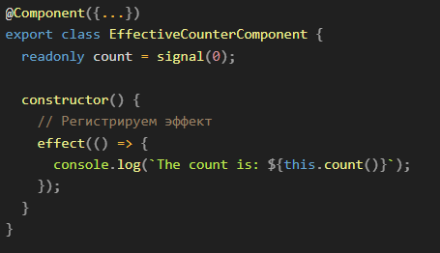
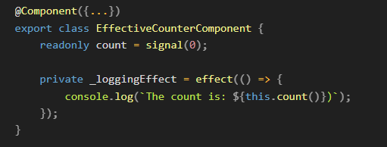
Контекст инъекции
По умолчанию для регистрации нового эффекта с помощью функции effect() требуется "контекст инъекции" (доступ к функции inject)
ИЛИ

Slide 8
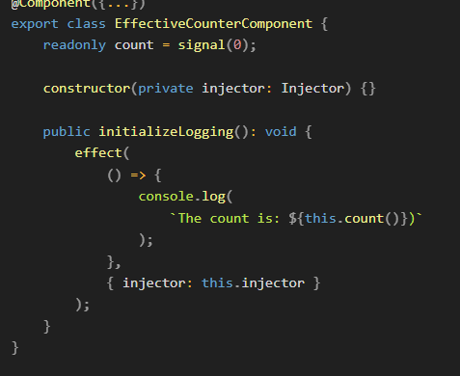
Контекст инъекции
Чтобы создать эффект вне конструктора, вы можете передать Injector в effect через его опции:

Slide 9
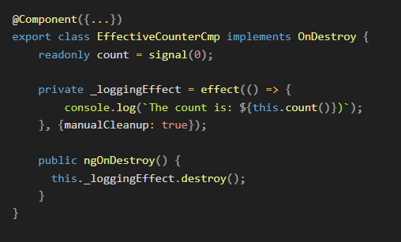
Уничтожение эффектов
Когда вы создаете эффект, он автоматически уничтожается, когда уничтожается его объемлющий контекст. Это означает, что эффекты, созданные внутри компонентов, уничтожаются при уничтожении компонента. То же самое относится к эффектам внутри директив, сервисов и т.д.
Эффекты возвращают EffectRef, который можно использовать для их уничтожения вручную, с помощью операции .destroy(). Вы можете совместить это с опцией manualCleanup, чтобы создать эффект, который будет действовать до тех пор, пока его не уничтожат вручную.

Slide 10
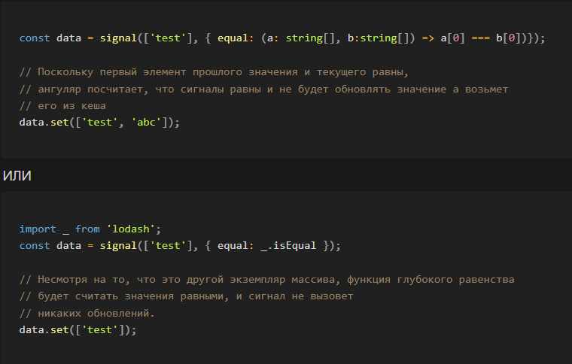
Дополнительно. Равенство сигналов
При создании сигнала вы можете опционально указать функцию равенства, которая будет использоваться для проверки того, действительно ли новое значение отличается от предыдущего.
По умолчанию, сигналы используют Object.is() для проверки на равенство.

Slide 11
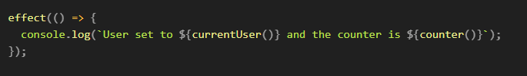
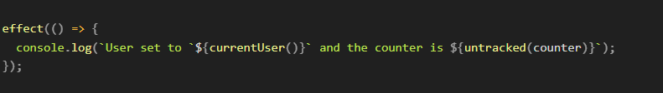
Дополнительно. Чтение без отслеживания зависимостей
В редких случаях вы можете захотеть выполнить код, который может читать сигналы в реактивной функции, такой как computed или effect, без создания зависимости.
Например, предположим, что когда currentUser меняется, значение counter должно быть зарегистрировано. Мы можем создать effect, который считывает оба сигнала:
Этот пример выводит сообщение, когда изменяется либо currentUser, либо counter. Однако, если эффект должен выполняться только при изменении currentUser, то чтение counter является случайным и изменения counter не должны регистрировать новое сообщение.
Вы можете предотвратить отслеживание чтения сигнала, вызвав его getter с untracked:

Slide 12
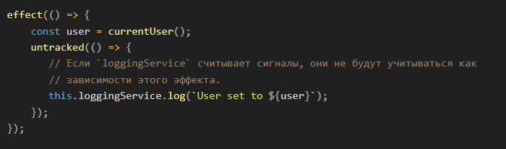
Дополнительно. Чтение без отслеживания зависимостей
untracked также полезен, когда эффект должен вызвать внешний код, который не должен рассматриваться как зависимость:

Slide 13
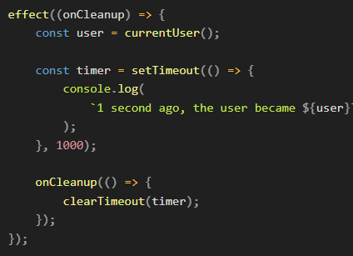
Дополнительно. Функции очистки эффектов
Эффекты могут запускать длительные операции, которые должны быть отменены, если эффект уничтожен или запущен снова до завершения первой операции. Когда вы создаете эффект, ваша функция может опционально принимать функцию onCleanup в качестве первого параметра. Эта функция onCleanup позволяет вам зарегистрировать кjлбек, который будет вызван перед началом следующего запуска эффекта или когда эффект будет уничтожен.

Slide 14
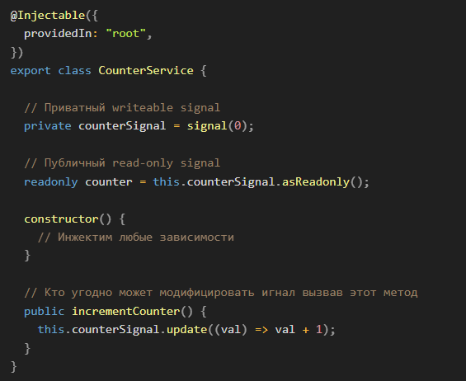
Использование сигналов в нескольких компонентах

Slide 15
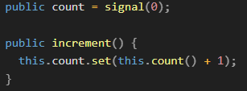
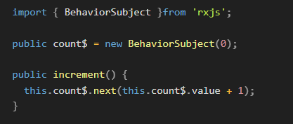
RxJS vs Signal
Signal
Простота использования
Производительность
Интеграция
RxJS
Гибкость.
Широкая поддержка.
Сложность обучения.

Slide 16
Преимущества и недостатки использования Signal
Преимущества
Производительность: Оптимизация обновления DOM за счет отслеживания изменений на уровне Signal.
Простота: Более простой и понятный синтаксис по сравнению с RxJS.
Интеграция с Angular: Лучшая интеграция с механизмами отслеживания изменений в Angular.
Недостатки
Ограниченная гибкость: Signal менее гибок по сравнению с RxJS, особенно для сложных реактивных сценариев.
Меньшая экосистема: Signal новее и имеет меньшую экосистему по сравнению с RxJS.
Обучение: Переход с RxJS на Signal требует изучения новых концепций и подходов.

